Slide 1


Slide 2
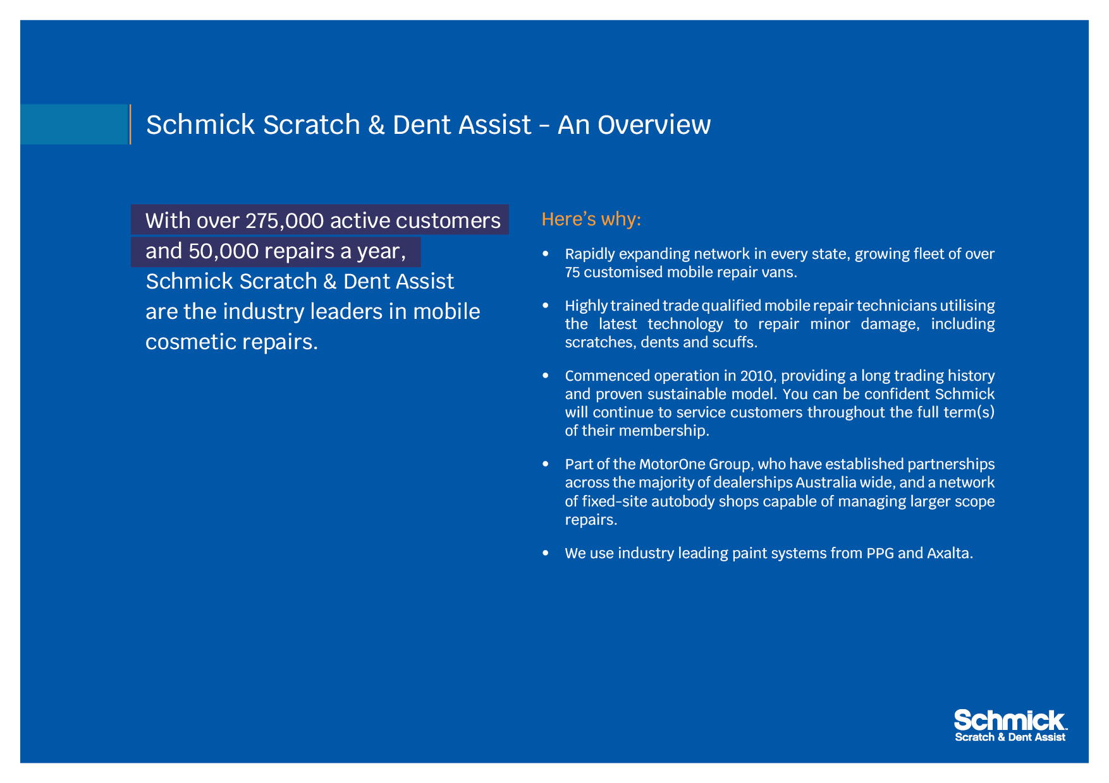

Slide 3


Slide 4


Slide 5
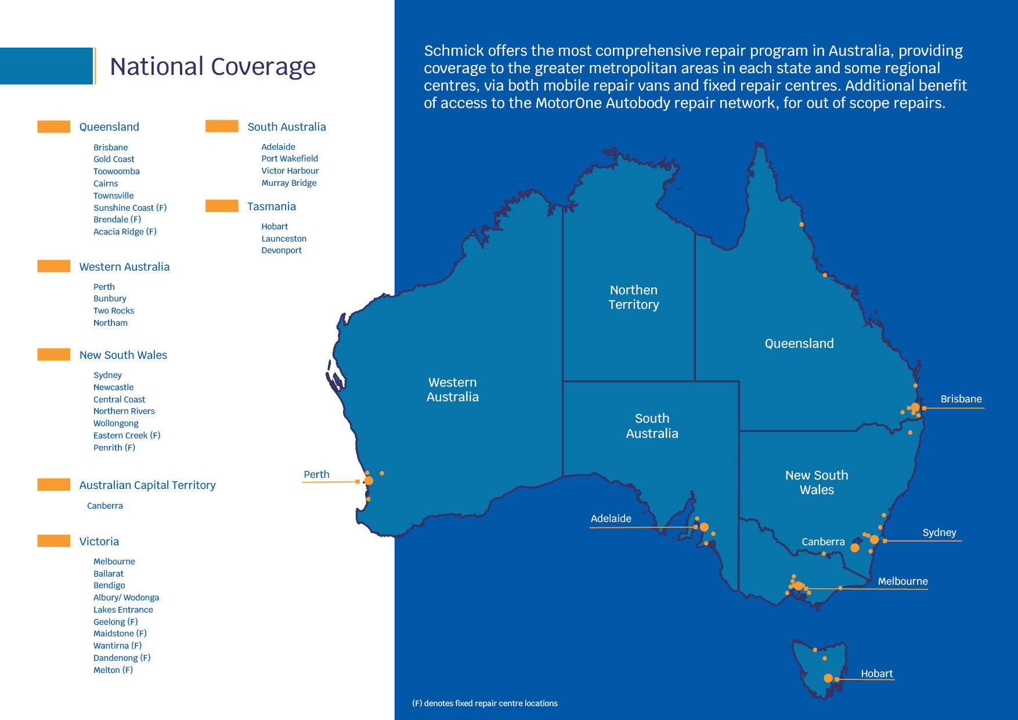

Slide 6


Slide 7


Slide 8


Slide 9
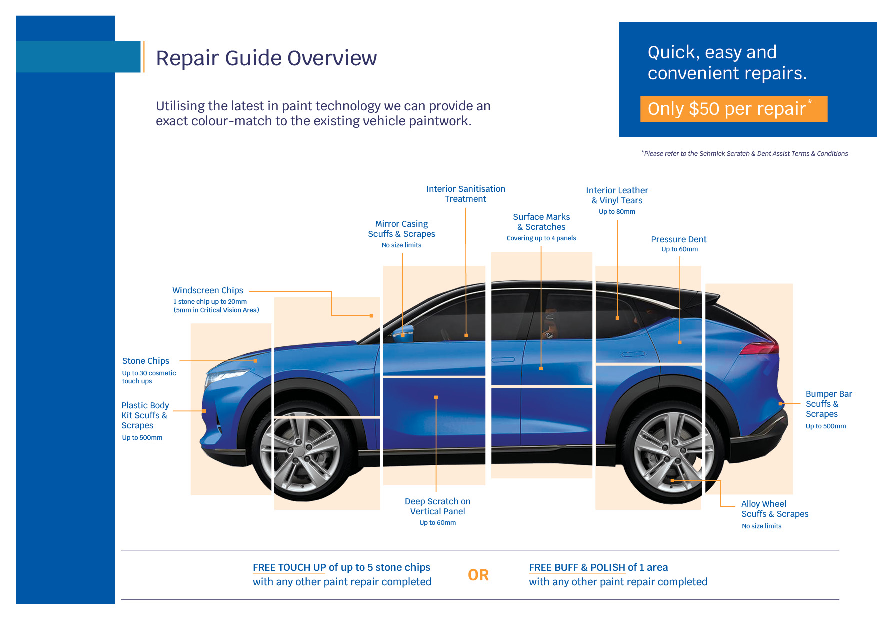

Slide 10
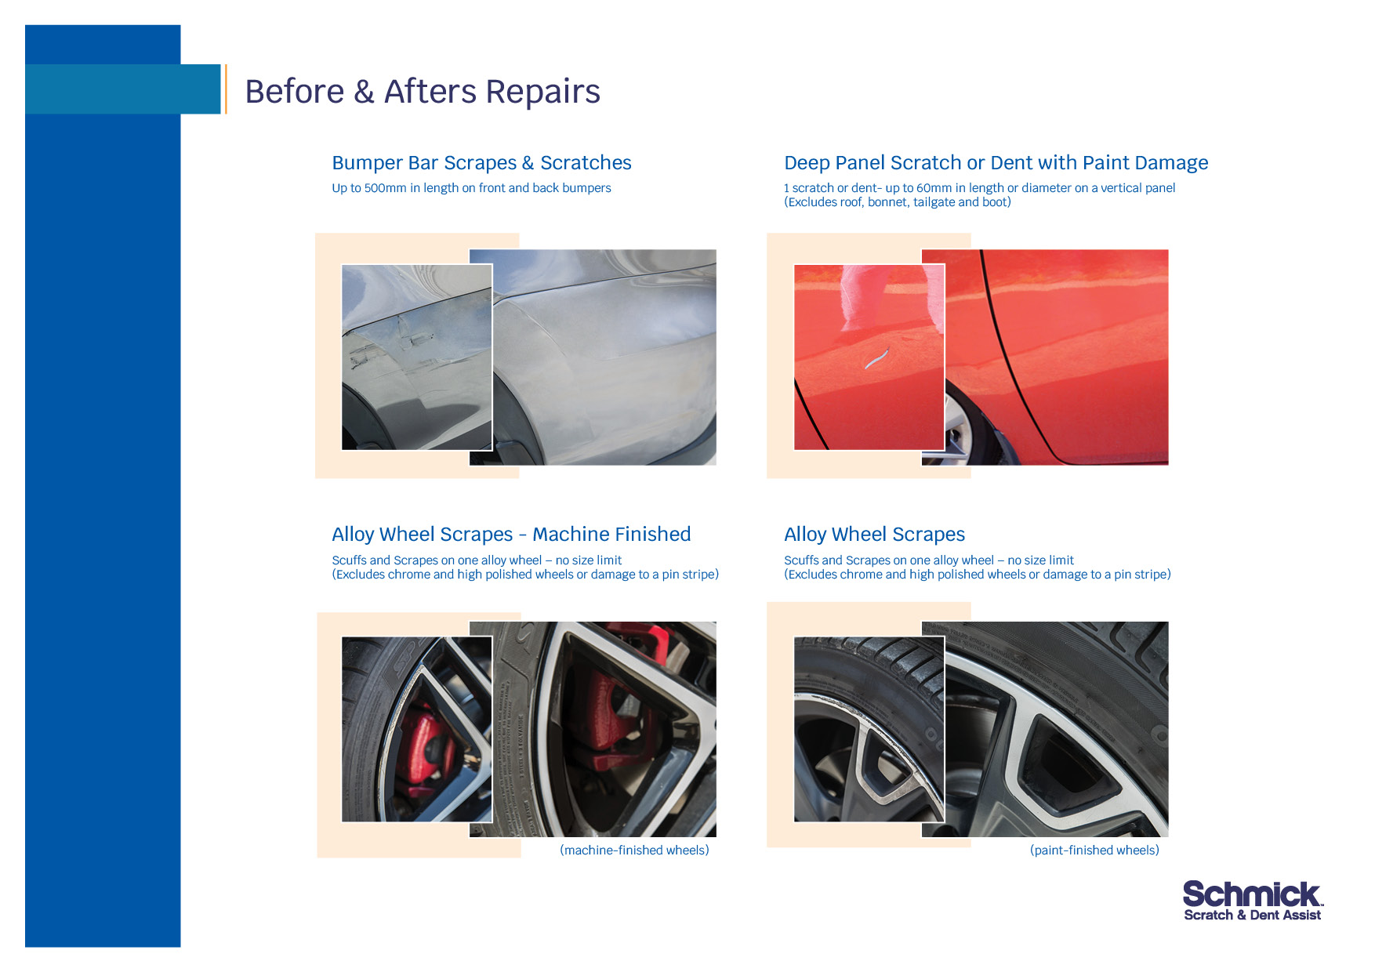

Slide 11
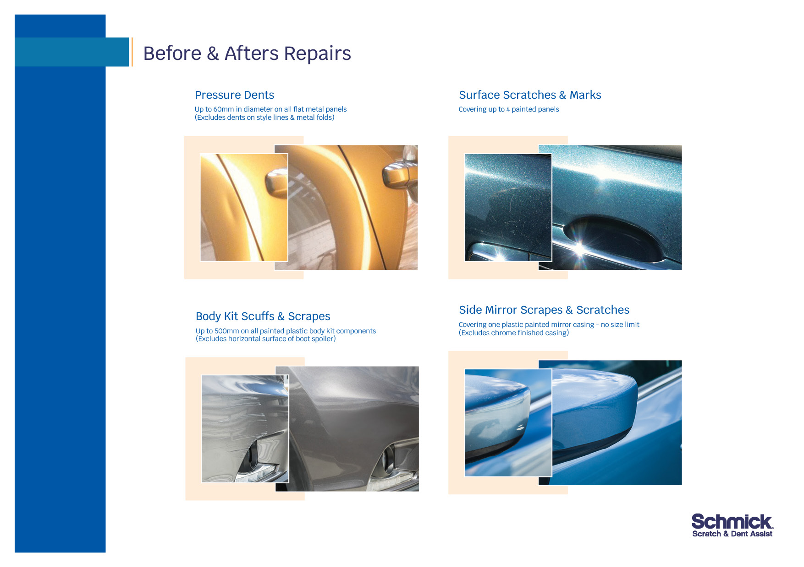

Slide 12
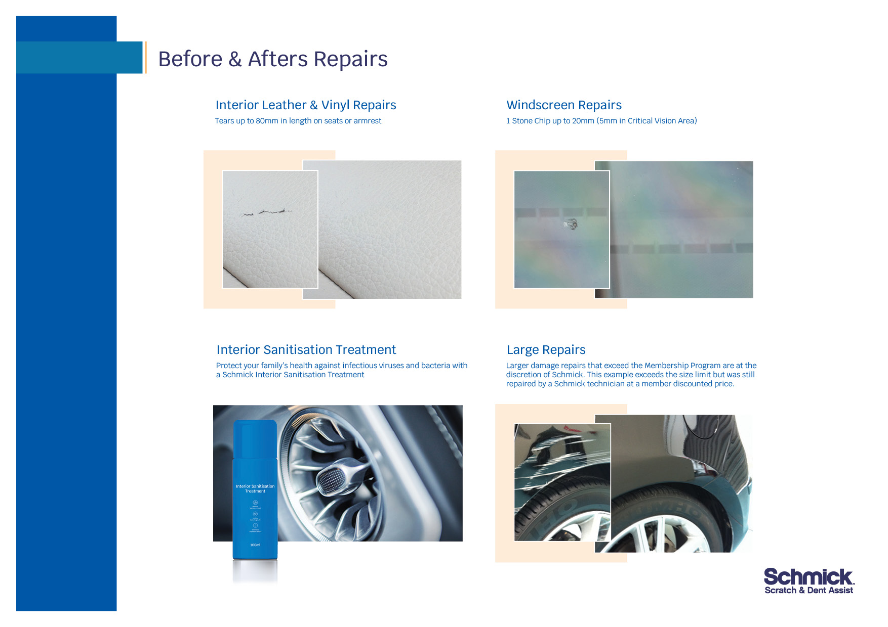

Slide 13
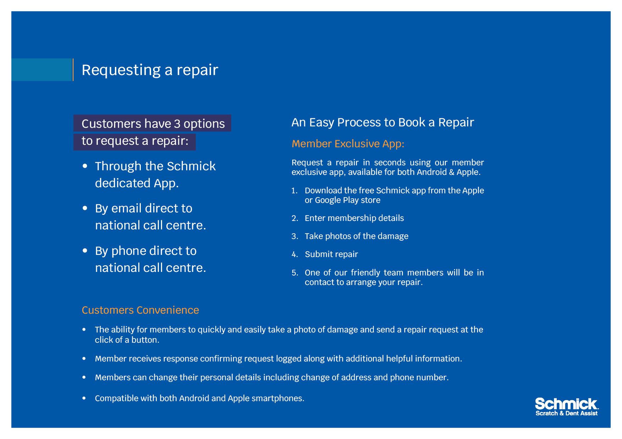

Slide 14


Slide 15
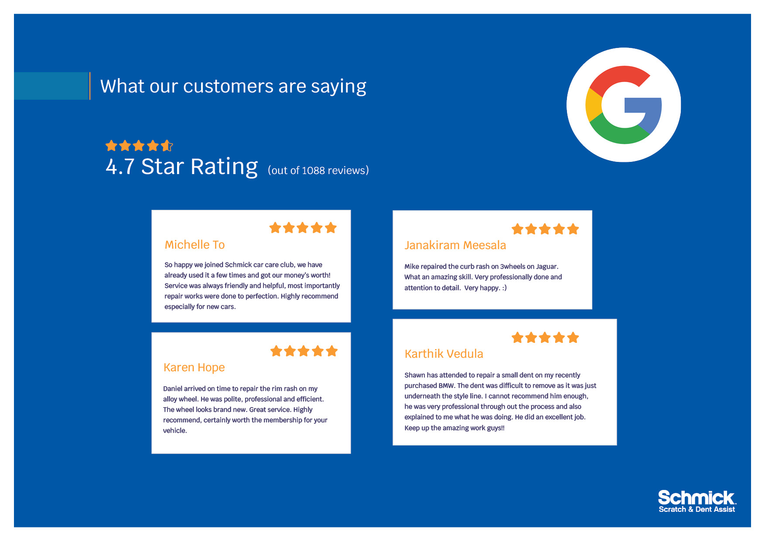

Slide 16
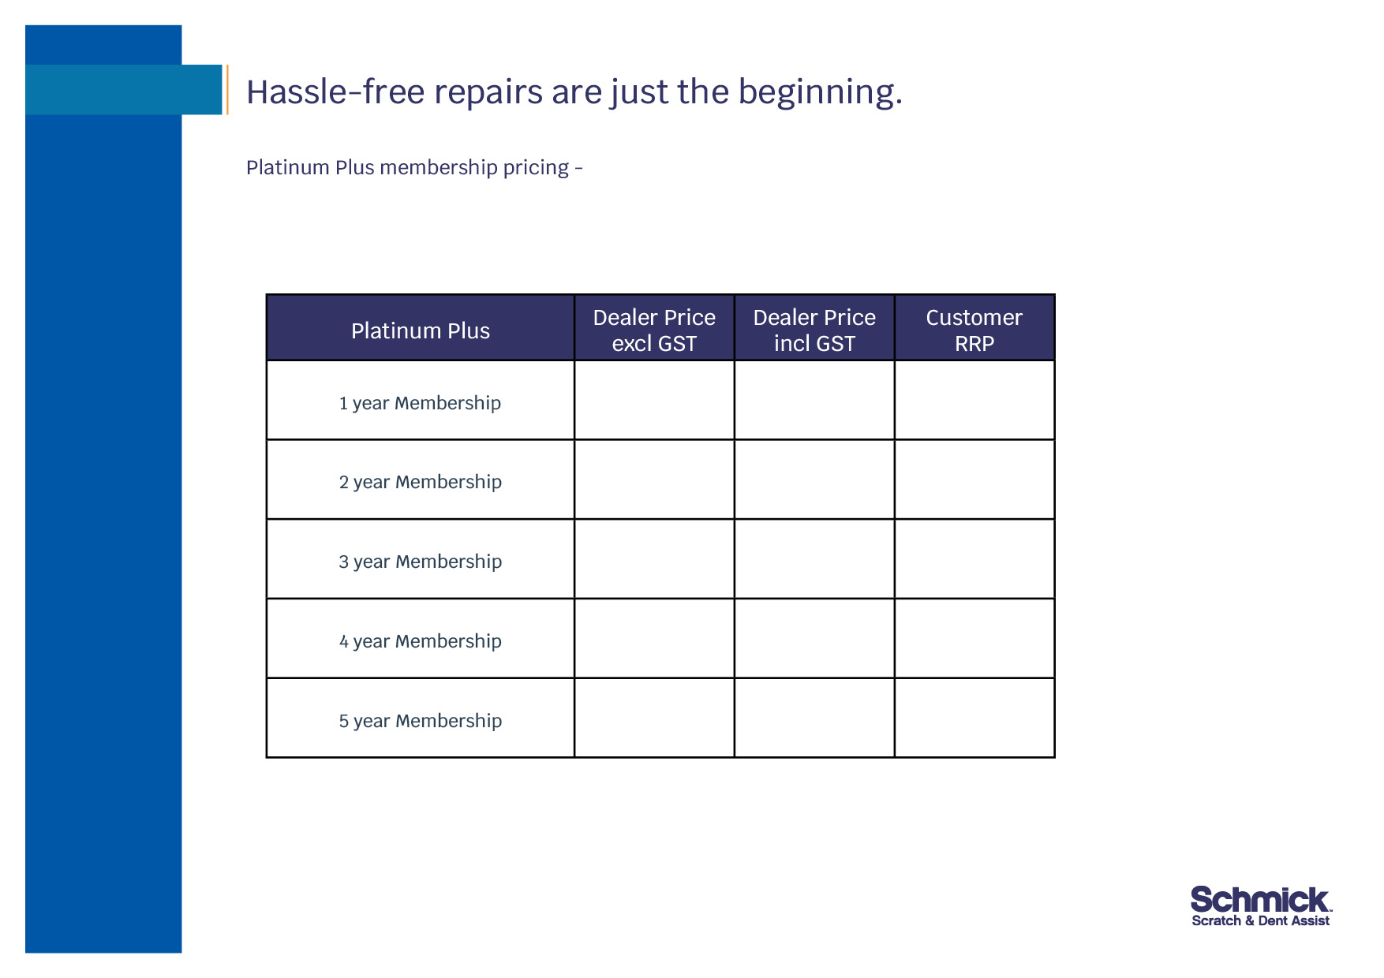
$
$
$
$
$
$
$
$
$
$
$
$
$
$
$

Slide 17
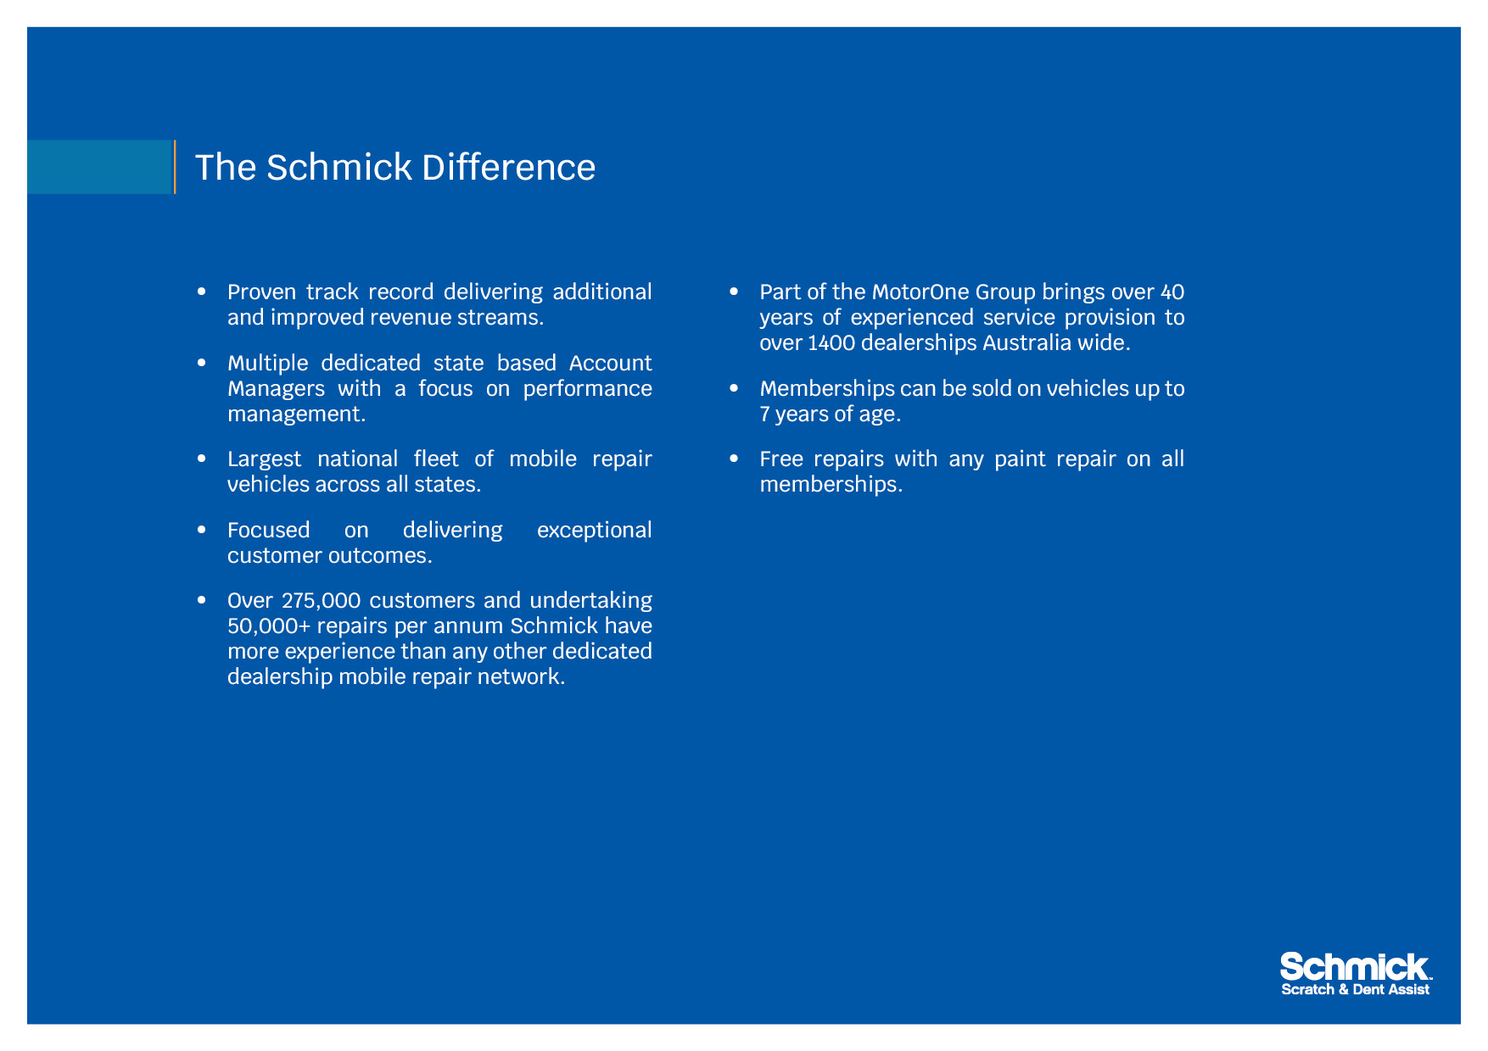

Slide 18

Type here
Type here
Type here
Type here

